Slide 1
ХИМИЯ
Содержат 24 электрона частицы
A) Со³⁺
B) Fе³⁺
C) Co²⁺
D) Cr⁰
E) Mn⁰
F) Cr³⁺
G) Fe²⁺
H) Mn²⁺
Мы знаем, что порядковый номер равен заряду ядра, а заряд ядра равна количеству электрону.У хрома порядковый номер 24, и поэтому он содержит 24 электрона. Для получения атом железа отдает , и поэтому у содержится 24е.

Slide 2
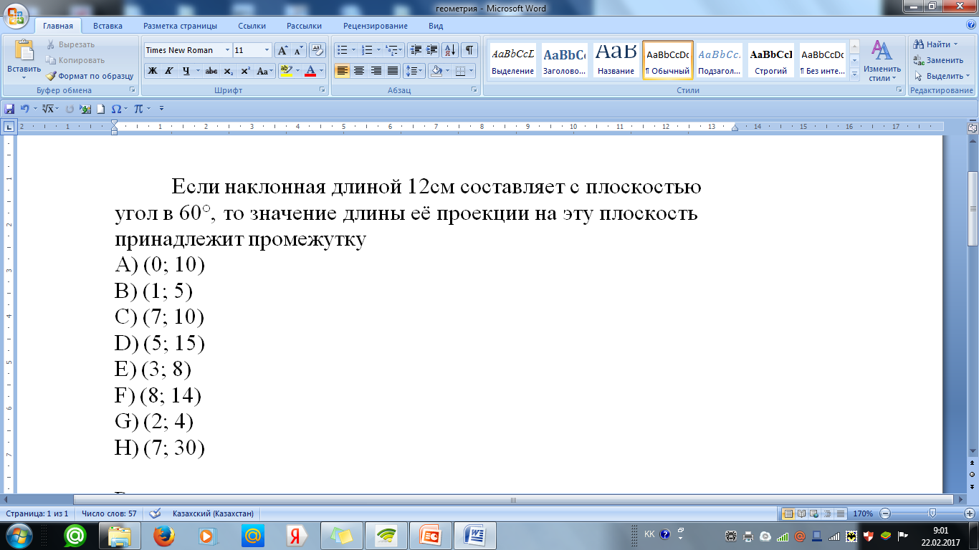
ГЕОМЕТРИЯ

Slide 3
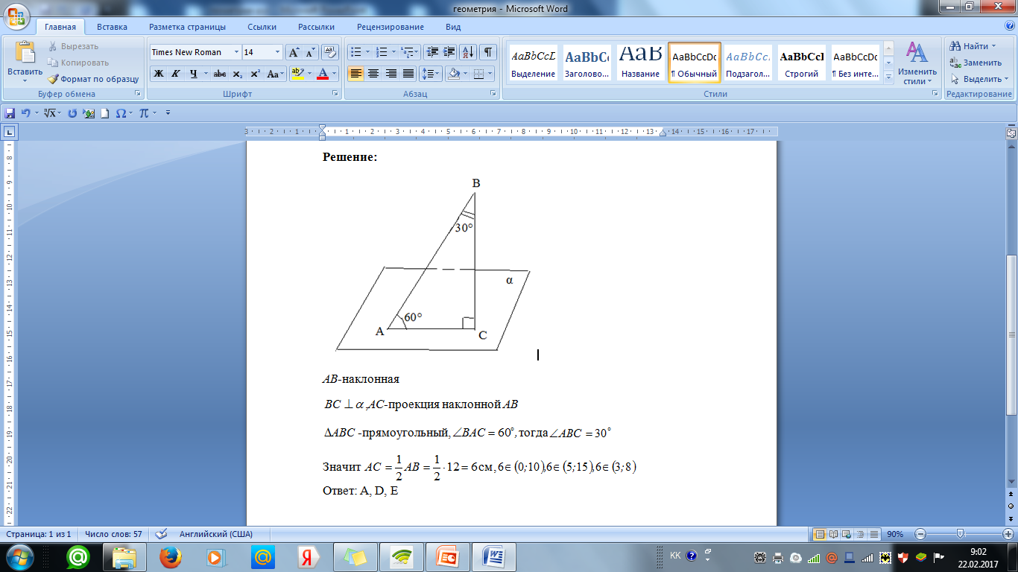

Slide 4
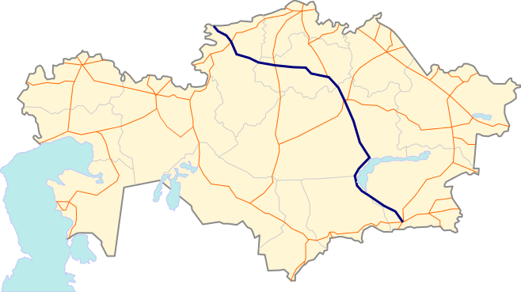
ГЕОГРАФИЯ
Отправившись на автомобиле из Алматы в Костанай, проедите через
А) Тянь-Шань, Прибалхашская равнина
B) Туранская равнина, плато Устирт
C) Алтай, Жетысуский Алатау
D) плато Бетпакдала, Кызылкум
E) Мойынкум, Сауыр-Тарбагатай
F) Сарыарка, плато Торгай
G) Северо-Казахская равнина, Сарыарка
H) Общий Сырт, плато Устирт

Slide 5
Решение:
Для решения данного тестового задания необходимо знать физико-географическое районирование территории Казахстана.
Из анализа карты следует, что проложенный на карте путь, пересекает с юго-востока на северо-запад следующие природные районы: Тянь-Шань, Прибалхашскую равнину, Сарыарку и плато Торгай.
Правильные ответы –А, F

Slide 6
БИОЛОГИЯ
Генеративные органы растения
A) цветок
B) плод
C) корень
D) стебель
E) лист
F) семена
G) пазуха
H) побег

Slide 7
Правильный ответ – А, В, F, так как эти органы ответственны за размножение, поэтому они относятся к генеративным.
Ответ «С», «D», «Е», «G», «H»- неверный, потому что все эти органы относятся к вегетативным - органам роста.

Slide 8
ФИЗИКА
В таблице приведена зависимость КПД идеальной тепловой машины от температуры ее нагревателя при неизменной температуре холодильника. Температура холодильника равна
А) 360 К
В) 300 К
С) 320 К
D) 380 К
E) 260 К
F) 87°C
G) 27°C
H) 107°C
Т₁, К | 400 | 500 | 600 | 800 | 1000
η, % | 10 | 28 | 40 | 55 | 64

Slide 9



Решение: КПД идеальной машины связан с температурами нагревателя и холодильника соотношением . Отсюда для температуры холодильника имеем: . Используя любой столбик из таблицы, получаем значение температуры (К).
Используя формулу перевода единицы абсолютной температуры в : , получим значение температуры в .
Правильные ответы –А, F

Slide 10
ВСЕМИРНАЯ ИСТОРИЯ
В 1280 г. до н.э. впервые в истории мирное соглашение было заключено между странами:
A) Ассирия
B) Вавилон
C) Индия
D) Хеттское царство
E) Империя Суй
F) Рим
G) Египет
H) Бактрия

Slide 11
Правильныe ответы- D, G.
Задания в тестовой форме с несколькими вариантами ответа требуют от учащегося знания не только конкретного факта, но и умения сравнивать, сопоставлять, приводить в систему имеющиеся данные. Cопоставление знания факта о Египте, как стране, ведущей в течение продолжительного времени завоевательные походы, и знания о конфликте между возродившимся Египтом и Хеттским царством из-за земель Сирии, должны помочь учащемуся найти правильный ответ. Также необходимо знание хронологии истории древнего мира – Ассирия, например, хотя и вела завоевательные походы, но усилилась только в VIII в. до н.э.
Учебник: Тулебаев Т., Кусаинова Р. История древнего мира, 6 класс. Алматы, «Атамура» 2013, стр. 58

Slide 12
РУССКАЯ ЛИТЕРАТУРА
Представители русского классицизма
A) К. Ф. Рылеев
B) А. Н. Радищев
C) Ж. Б. Мольер
D) Н. М. Карамзин
E) В. А. Жуковский
F) М. В. Ломоносов
G) Ж. Расин
H) В. К. Тредиаковский

Slide 13
Вариант F, H является верным: классицизм в России зародился во второй четверти XVIII в. в творчестве зачинателей новой литературы: А.Д. Кантемира, В.К. Тредиаковского, М.В. Ломоносова.
Неверные варианты ответов:
А: К.Ф. Рылеев является представителем русского романтизма, особого направления, гражданского.
B,D: В русской литературе представителями сентиментализма стали М.Н. Муравьев, Н.П. Карамзин, А.Н. Радищев и другие.
С, G: Представителями классицизма в европейской литературе являются Ж.Б. Мольер, Ж. Расин, П. Корнель.
E: У истоков русского романтизма стояли В. А. Жуковский и К.Н. Батюшков.
Учебник: «Русская литература»,уч. для 8 класса, 2016

Slide 14
1. Выберите глагол в форме Present Indefinite Active
A) Acted
B) Is cooking
C) Are playing
D) Was written
E) Publishes
Правильный ответ: Е. Форма глагола в Present Indefinite Active: V или Vs. Из данного ряда ответов можно выбрать только один глагол, стоящий в данной форме: Publishes.
АНГЛИЙСКИЙ ЯЗЫК

